Slide 1


Заседание ГМО учителей химии от 13.02.2023
1. Система подготовки к основному государственному экзамену. Ященко Н.В., Захарова Л.С., учителя химии МБОУ Сургутского естественно-научного лицея.
2. Организация образовательной деятельности с применением технологий дистанционного обучения. Шиндяпина И.А., учитель химии МБОУ гимназии им. Ф.К. Салманова.
3. Организация внеурочной деятельности по химии в рамках реализации ФГОС ООО и СОО по вопросам формирования и оценки функциональной грамотности учащихся. Волков Н.С., педагог дополнительного образования МБОУ гимназии «Лаборатория Салахова».
4. Методические рекомендации для обучающихся, их родителей (законных представителей), направленных на преодоление затруднений в освоении учебного материала при подготовке к ГИА по предметам, по итогам государственной итоговой аттестации в 2022 году. Зайцева С.А., методист МАУ «Информационно-методический центр».
5. Об основных изменениях, внесенных в ФГОС СОО и организации работы по его введению. Зайцева С.А., методист МАУ «Информационно-методический центр».
6. Об информационных ресурсах для педагогов на платформе мессенджера Telegram. Зайцева С.А., методист МАУ «Информационно-методический центр».

Slide 2
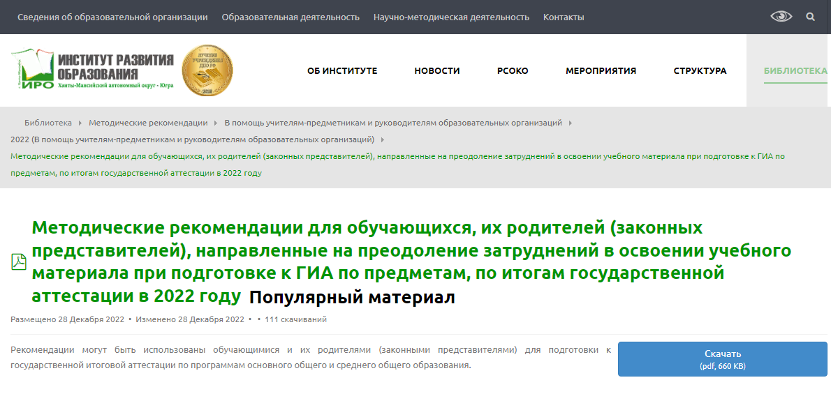

Методические рекомендации
https://clck.ru/33RD6m

Slide 3
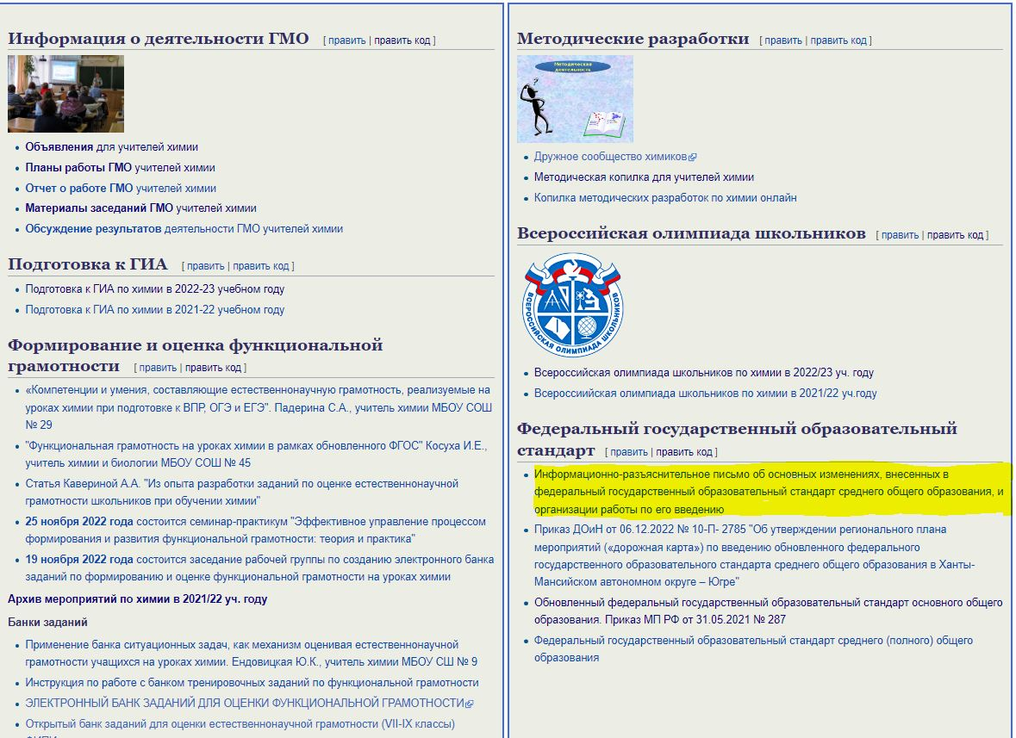
Об основных изменениях, внесенных в ФГОС СОО
и организации работы по его введению
Реализацию образовательной программы
среднего общего образования в соответствии
с обновленным ФГОС СОО рекомендуется
начать с 1 сентября 2023 года.
Онлайн-сервис для индивидуализации рабочих программ по учебным предметам: https://edsoo.ru/constructor/.

Slide 4
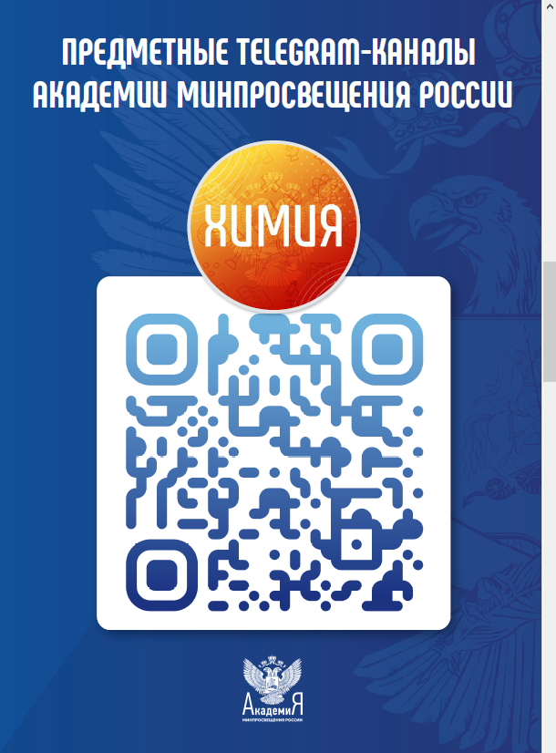

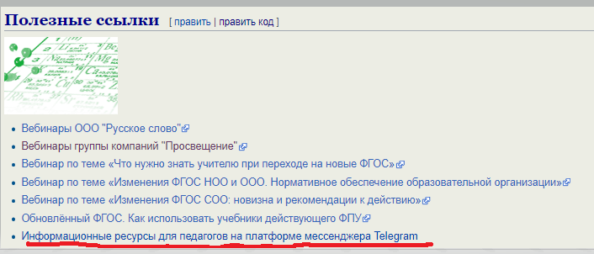
Информационные ресурсы для педагогво

Slide 5
Общее количество участников МЭВОШ
за 3 года по предметам

Slide 6


Средний процент выполнения заданий МЭВОШ

